Slide 1

PetSeguro
Rastreamento Inteligente de Animais de Estimação

Slide 2
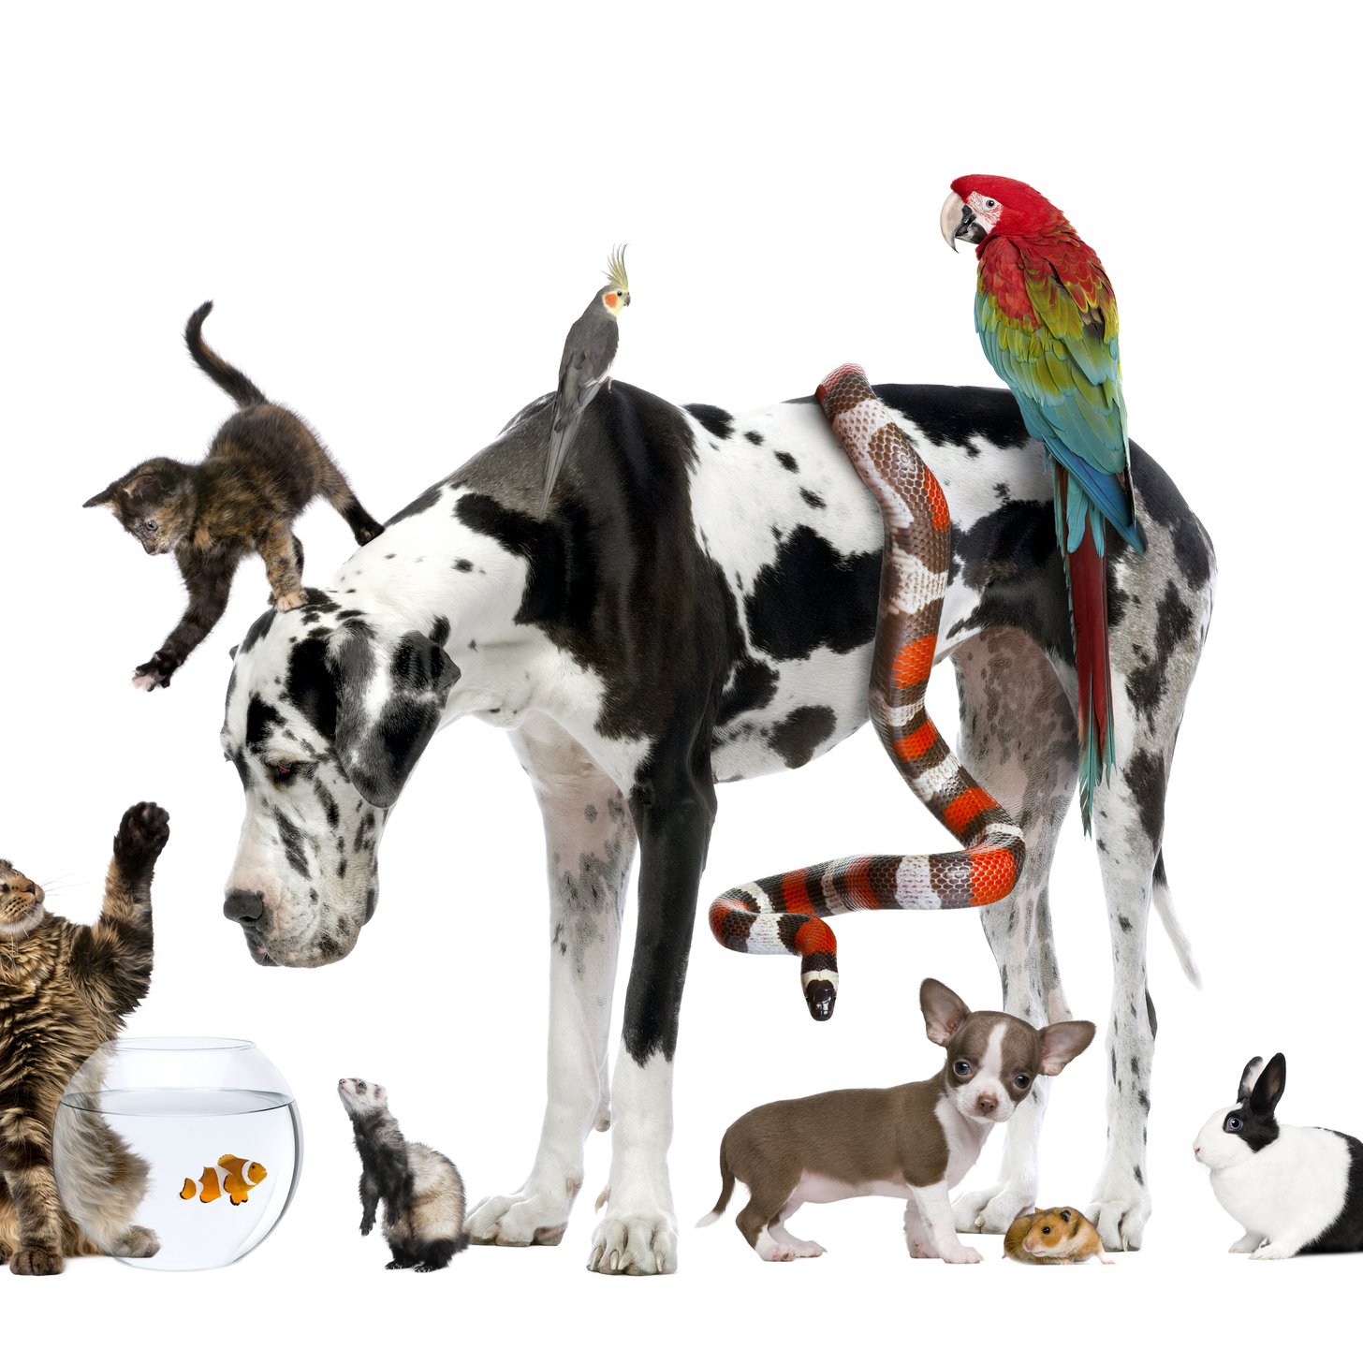
O Problema:
- Milhões de animais de estimação se perdem a cada ano.
- Proprietários preocupados com a segurança de seus amados pets.
- Animais doentes não identificados podem espalhar doenças para outros animais e, potencialmente, para seres humanos.
- Falta de informações sobre animais perdidos dificulta a localização e pode levar à proliferação de animais abandonados.
- Animais sem cuidados de saúde adequados podem se tornar agressivos ou apresentar comportamento perigoso.
A Solução: PetSeguro
- Um portal inovador de rastreamento e segurança para animais de estimação.
- Use a tecnologia Bluetooth e IoT para acompanhar seus animais de estimação em tempo real.

Slide 3
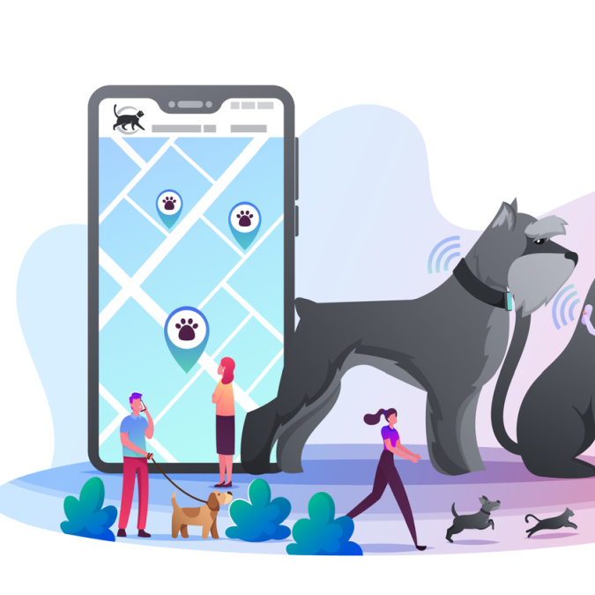
Principais Funcionalidades
- Rastreamento em tempo real.
- Identificação via tag Bluetooth.
- Registro completo de saúde do animal.
- Comunidade para compartilhar histórias e dicas.
- Mural de animais perdidos.

Slide 4
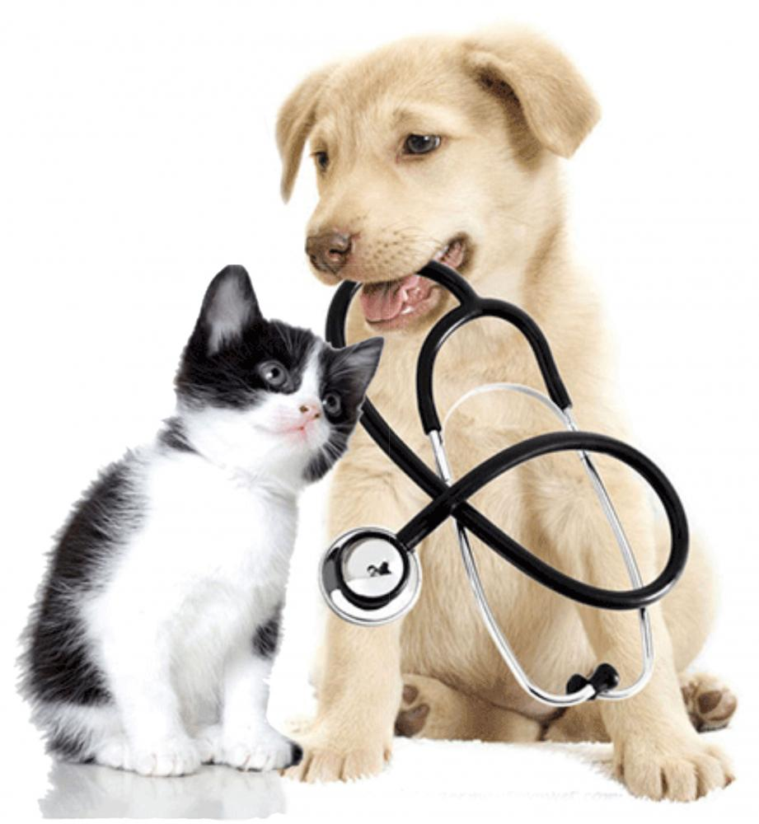
Importância para a Saúde Pública Municipal
Combate as zoonoses:
- Manter registros de saúde ajuda a prevenir e controlar doenças que podem ser transmitidas entre animais e humanos.
Informações acessíveis:
-As autoridades municipais podem usar dados de saúde para monitorar a saúde da população de animais de estimação e tomar medidas preventivas.

Slide 5
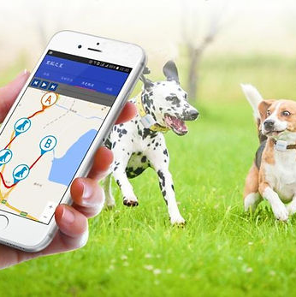
Benefícios:
- Proporciona tranquilidade aos proprietários de animais de estimação.
- Aumenta a probabilidade de recuperação em caso de perda.
- Cria uma comunidade de amantes de animais.
Próximos Passos:
- Desenvolvimento do portal PetSeguro.
- Testes e refinamentos.
- Integração com dispositivos IoT para recursos avançados.

Slide 6
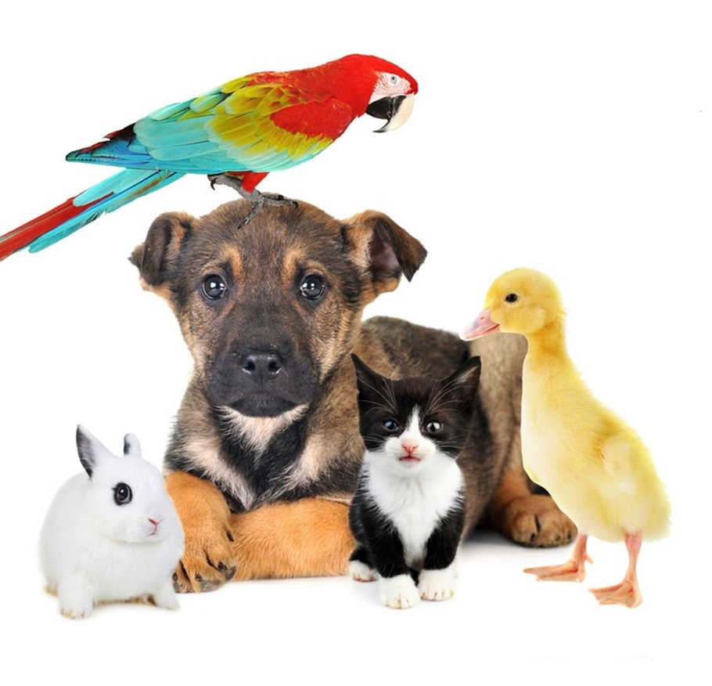



FIM

